Slide 1
1.2.3 I can use the imparfait and passé composé to talk about injuries

Slide 4
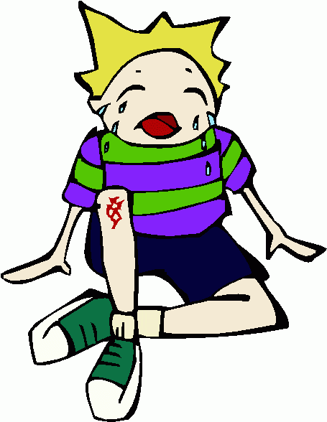
Paul est tombé de vélo,
mais ce n’est pas grave.
Mettez les choses qu’il faut faire
dans l’ordre correct:
Il faut se reposer.
Il faut utiliser un pansement
Il faut prendre un rendez-vous.
Il faut prendre un rendez-vous.
Il faut prendre une pommade
Il faut visiter le docteur.
Il faut prendre une pommade
Il faut faire attention!
Il faut utiliser un pansement
Il faut se reposer.
Il faut visiter le docteur.
Il faut faire attention!

Slide 5
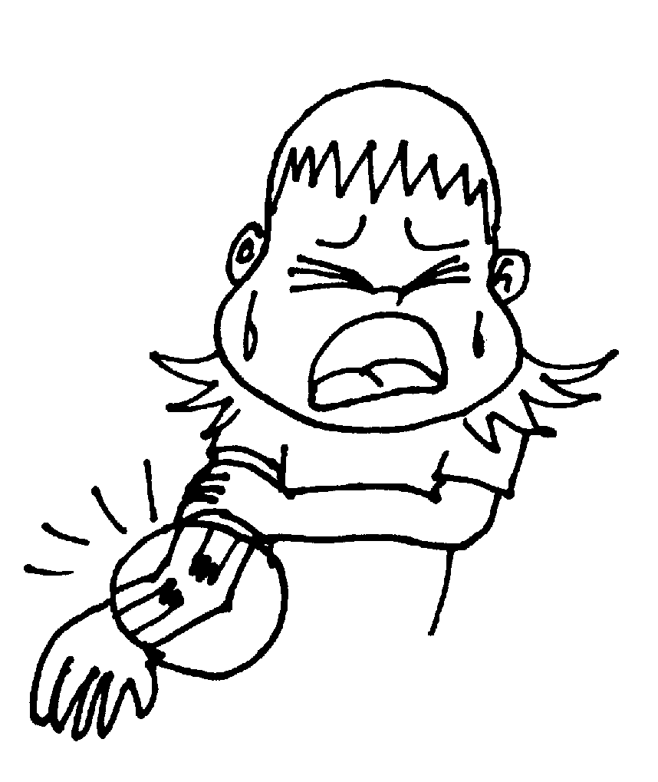
Voici Sophie. Elle a eu un accident! Qu’est-ce qu’elle doit faire?
Elle doit… Elle ne doit pas…
to rest
to take care of
to take
to bandage
to put in a cast
to need an appointment
to make an appointment
to stay in bed
to be careful
De quoi a-t-elle besoin?
Elle a besoin de…
the doctor's office
a pharmacy
a medicine
a clinic
a doctor
a nurse
a pharmasist
a dentist
a paitent
a hospital
the emergencies
a bandaid
an ambulance
some cough syrup
an ointment
a pill some aspirin
some crutches
some ice
a perscription
an operation
a cast

Slide 6
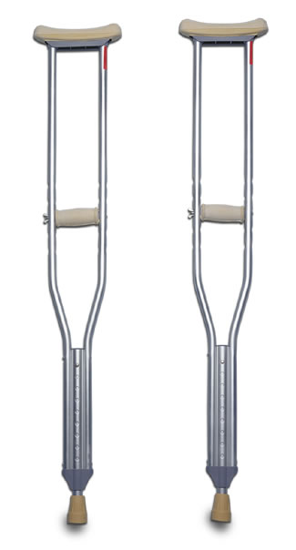
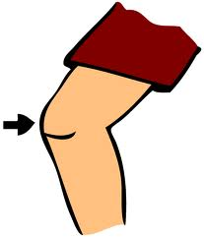
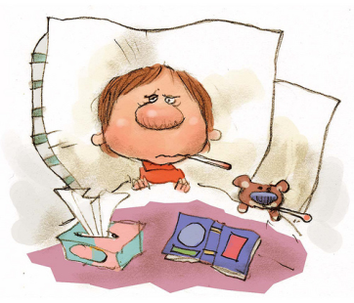
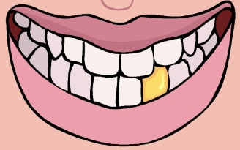
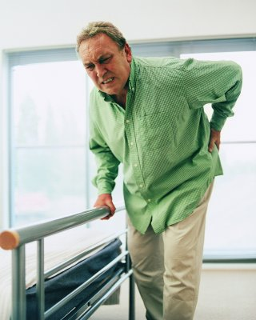
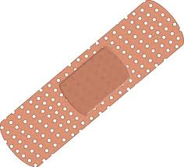
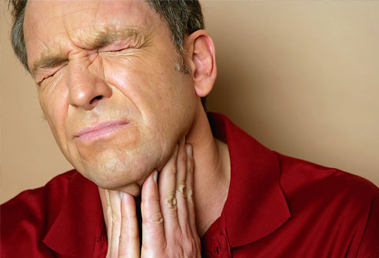
Fly swatter

Slide 7
PRACTICE WITH WHITE BOARDS!
avoir un rhume - il
se sentir - nous
Vomir - vous
Être - ils
se couper - je
avoir la nausée - tu
se tordre - elle
être malade - je
Tousser - nous

Slide 8
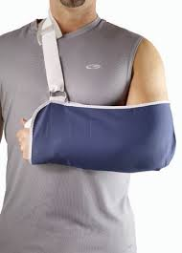
Qu’est-ce qui s’est passé?
Il ...(imparfait) quand ….(passé composé)

Slide 9
De quoi a-t-il besoin?
Il a mal au /à la…
Il a besoin de…

Slide 10
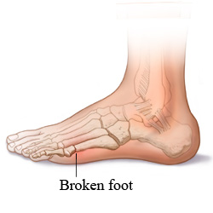
Qu’est-ce qui s’est passÉ?
Je ...(imparfait) quand ….(passé composé)

Slide 11
De quoi avez-vous besoin?
J’ai mal au /à la…
J’ai besoin de…

Slide 12
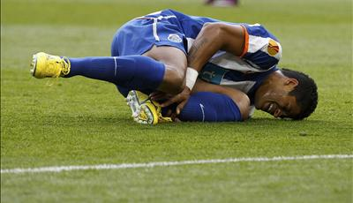
Qu’est-ce qui s’est passÉ?
Il ...(imparfait) quand ….(passé composé)

Slide 13
De quoi a-t-il besoin?
Il a besoin de…
Il a mal au /à la…

Slide 14
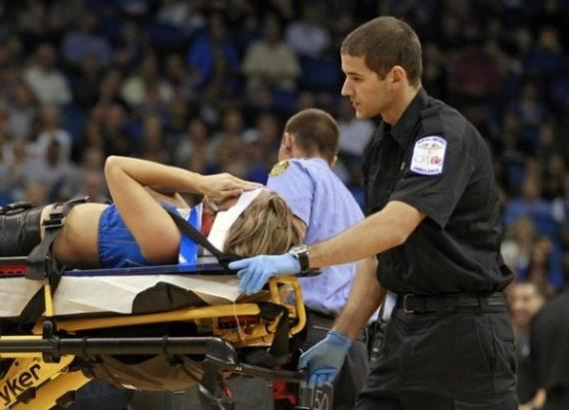
Qu’est-ce qui s’est passÉ?
Elle ...(imparfait) quand ….(passé composé)

Slide 15
De quoi a-t-elle besoin?
Elle a mal au /à la…
Elle a besoin de…

Slide 16
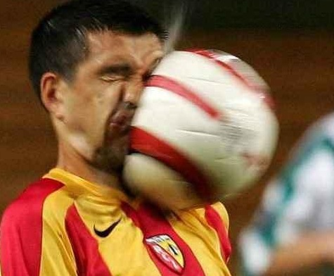
Qu’est-ce qui s’est passÉ?
Je ...(imparfait) quand...(passé composé)

Slide 17
De quoi avez-vous besoin?
J’ai mal au /à la…
J’ai besoin de…

Slide 18
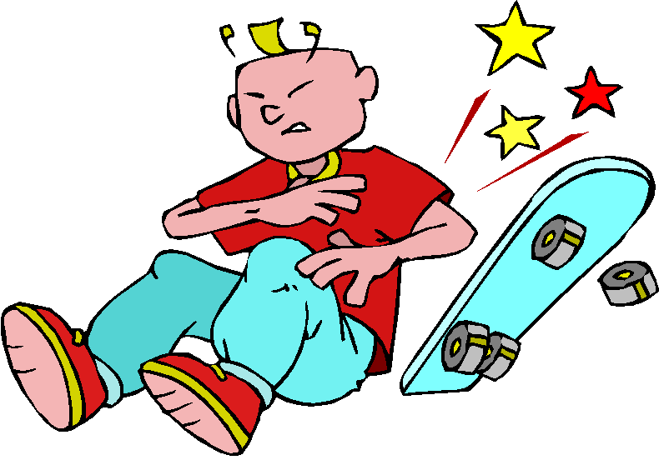
A votre tour!

Slide 19
Regardez la photo suivante: 1. Qu’est-ce qu’il/elle faisait? (décrivez la situation - imparfait) 2. Qu’est-ce qui s’est passé? (le résultat - passé composé) 3. Quel est le problème? (avoir mal au/a la…) 4. De quoi a-t-il/elle besoin? (avoir besoin de)
Avec un partenaire:

Slide 20
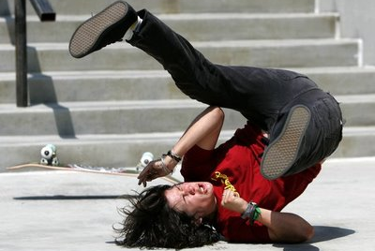
Elle était au parc avec des amis. Elle faisait du skateboard quand elle a glissé et elle est tombée. Maintenant Elle a mal à la tête et au dos. Elle a besoin de médicaments!
1. Qu’est-ce qu’il/elle faisait? (décrivez la situation - imparfait) 2. Qu’est-ce qui s’est passé? (le résultat - passé composé) 3. Quel est le problème? (avoir mal au/a la…) 4. De quoi a-t-il/elle besoin? (avoir besoin de)

Slide 21
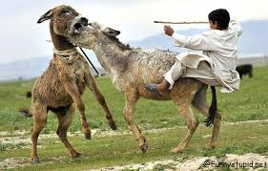
1. Qu’est-ce qu’il/elle faisait? (décrivez la situation - imparfait) 2. Qu’est-ce qui s’est passé? (le résultat - passé composé) 3. Quel est le problème? (avoir mal au/a la…) 4. De quoi a-t-il/elle besoin? (avoir besoin de)

Slide 22
Regardez la photo 1. Qu’est-ce que il/elle faisait?
(décrivez la situation - imparfait)
2. Qu’est-ce qui s’est passé?
(le résultat - passé composé)
3. Quel est le problème?
(avoir mal au/à la…)
4. De quoi a-t-il/elle besoin?
(avoir besoin de)

Slide 23
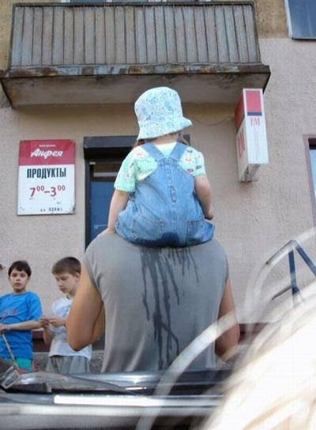
Regardez la photo 1. Qu’est-ce que il/elle faisait?
(décrivez la situation - imparfait)
2. Qu’est-ce qui s’est passé?
(le résultat - passé composé)
3. Quel est le problème?
(avoir mal au/à la…)
4. De quoi a-t-il/elle besoin?
(avoir besoin de)

